Slide 1
안녕하세요
환영합니다 :)

Slide 2
목차
소개
코딩 왜 배우나요?
좋은 개발자란?

Slide 3
소개

Slide 4
20살

Slide 5
놀았어요 2016년에 오버워치가 나와서..ㅎ..

Slide 6
21살

Slide 7
입대&제대 머리 괜히 깎음

Slide 8
22살

Slide 9
복학 학점 최대위기

Slide 10
NL 스터디 참여 처음 개발에 재미를 느낌

Slide 11


Slide 12
23살

Slide 13
SOPT 활동 시작 인생의 전환점

Slide 14
SOPT 24기 APPJAM 커버 뮤직 플랫폼 ‘WAVE’ 서버 개발 처음으로 제대로 된 협업

Slide 15
24살

Slide 16
일정 및 대중교통 초개인화 스케쥴링 서비스, 얼리버디 개발 지금까지도 개발 중인 나의 인생 프로젝트

Slide 17
교육용 적층형 로봇 ‘코듀봇’ 전용 블록 코딩 IDE 개발 교수님한테 끌려감

Slide 18
25살

Slide 19
졸업! 세상 행복했다

Slide 20
삼성청년SW아카데미 SSAFY 5기 합격 지금 잘 다니는 중 ☺

Slide 21
코딩 왜 배우나요?

Slide 22
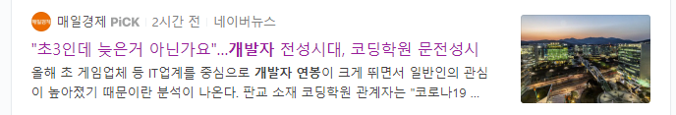
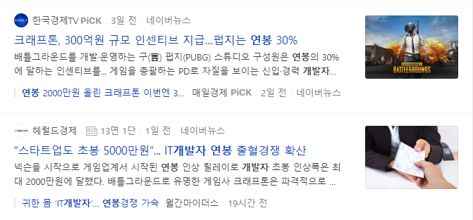
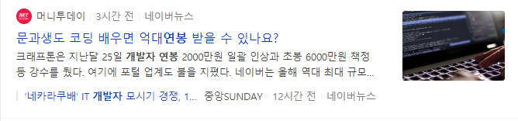
좋은 곳에 취업하기 위해?

Slide 23
개발은 원하는 것을 만들고 싶다는 생각에서 시작된다

Slide 24
만들고 싶은 게 있다! ->최고입니다. 그것을 위해 필요한 것을 찾으면서 시작하세요. 아직 없다! -> 그럼 기초부터 닦자.

Slide 25
좋은 개발자란? -> 똑같은 것을 만들어도 “잘“ 만들기 위해 항상 고민하는 개발자

Slide 26
1. 수업 중이 아닐 때, 질문하기 전에 검색부터 해보세요! ->무턱대고 물어보는 습관은 최악입니다. 혼자서 오랫 동안 헤맬 수록 기억에 잘 남아요! 2. 매 주 코드 리뷰를 합니다. ->그러므로, 항상 코드를 “잘” 짜기 위해 노력해봅시다. 3. 열심히 참여해주세요! ->한 번 빠지면 힘들어집니다!

